Slide 1
Couleurs et images

Slide 2
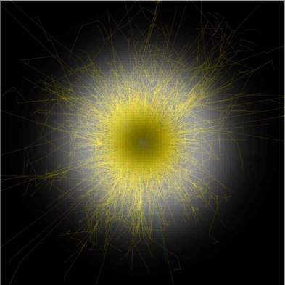
Le photon

Slide 3
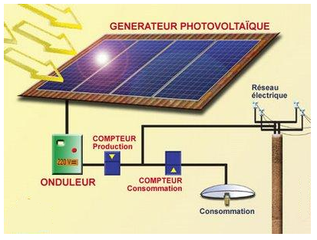
Le photon Lumière et énergie
Préalable
La lumière transporte de l’énergie :
Une lampe de poche émet de la lumière grâce à l’énergie fournie par les piles qui s’usent.
La matière récupère de l’énergie en absorbant la lumière du Soleil :
Réchauffement de l’atmosphère
Piles photovoltaïques
Photosynthèse chlorophyllienne

Slide 4
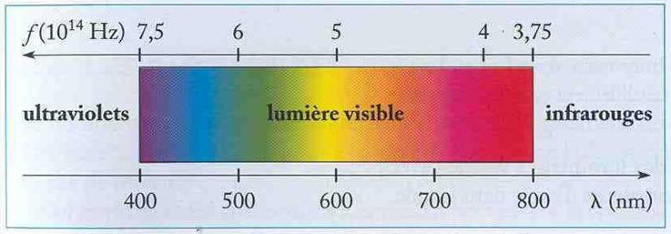
Le photon Lumière et énergie
Fréquence d’une radiation
La fréquence ν d’une radiation est liée à sa longueur d’onde dans le vide λ par la relation :
c en m.s⁻¹; c = 3,00 × 10⁸ m.s⁻¹
ν en hertz (Hz)
λ en mètre (m)

Slide 5
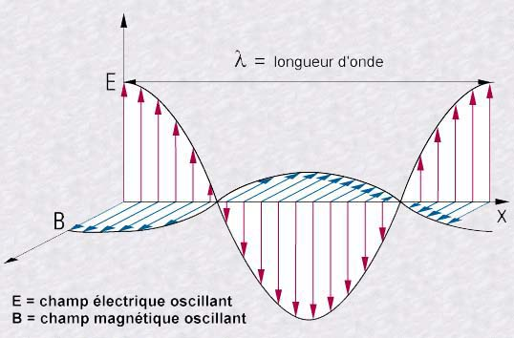
Le photon La lumière : onde ou particules
Insuffisance du modèle ondulatoire
Le modèle ondulatoire de la lumière est indispensable pour étudier la propagation de la lumière mais est insuffisant pour décrire les échanges d’énergie entre matière et lumière.

Slide 6
Le photon La lumière : onde ou particules
Le photon
Les transferts d’énergie entre matière et lumière sont discontinus ou quantifiés. Ils ne peuvent se faire que par « paquets » d’énergie contenant chacun une énergie bien déterminée.
Un paquet d’énergie contenant la plus petite énergie échangeable est appelée un quantum (au pluriel: des quantas)
Un quantum d’énergie lumineuse est appelée un photon
On parle de modèle corpusculaire de la lumière (Einstein, 1905).

Slide 7
Le photon La lumière : onde ou particules
L’énergie du photon
Chaque photon d'un rayonnement (lumière, ondes radios, rayons X...) est porteur d'un quantum d'énergie caractéristique de sa fréquence.
L’énergie ΔE d’un photon, associé à une radiation de fréquence ν, est donnée par la relation (formule de Planck) :
ΔE = hν
ν en hertz (Hz)
ΔE en joule (J)
h désigne une constante universelle appelée constante de Planck
h = 6,63 × 10⁻³⁴ J.s
Remarque : le joule étant une unité beaucoup trop grande pour les énergies concernant le photon ou les particules comme l’atome, on utilisera l’électron-volt, de symbole eV
1 eV = 1,60 × 10⁻¹⁹ J

Slide 8
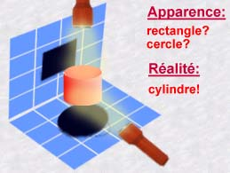
Le photon La lumière : onde ou particules
La dualité onde-corpuscule
On peut donc considérer la lumière de deux façons:
les corpuscules, qui sont des sortes de billes microscopiques,
les ondes, qui se propagent dans l'espace un peu comme le mouvement d'une vague sur la mer.
La structure de la lumière est à la fois ondulatoire et corpusculaire.

Slide 9
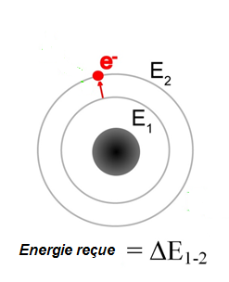
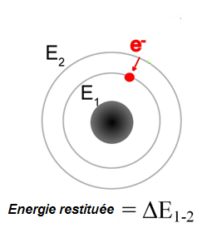
Le photon Quantification des niveaux d’énergie de la matière
Quantification de l’énergie d’un atome
A chaque répartition des électrons sur les couches électroniques, correspond un niveau d’énergie de l’atome :
Pour qu’un électron passe d’une couche électronique (1) à une couche supérieure (2), l’atome doit recevoir une certaine quantité d’énergie : il passe à un niveau d’énergie supérieur.
Si le changement de couche est l’inverse du précédent, l’atome restitue la même quantité d’énergie.
Les énergies pouvant être échangées par un atome au repos sont
quantifiées : elles ne peuvent prendre que des valeurs discrètes.

Slide 10
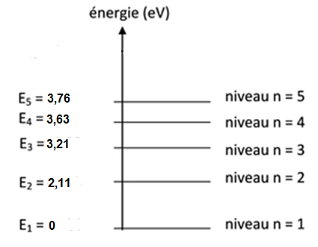
Le photon Quantification des niveaux d’énergie de la matière
Les niveaux d’énergie de l’atome
Un atome ne peut exister que dans certains états d’énergie bien définis, caractérisés par un niveau d’énergie (Bohr, 1913).
Le diagramme de niveaux d’énergie d’un atome représente les niveaux d’énergie possible de cet atome.
Diagramme simplifié des niveaux
d’énergie de l’atome de sodium

Slide 11
Le photon Quantification des niveaux d’énergie de la matière
Etat fondamental – Etat excité
Dans son état fondamental, l’atome est à son niveau d’énergie le plus bas.
Aux autres niveaux, l’atome est dans un état excité.
Etats excités
Etat fondamental
Diagramme simplifié des niveaux
d’énergie de l’atome de sodium

Slide 12
Le photon Quantification des niveaux d’énergie de la matière
Transition
Un changement de niveau s’appelle une transition ; elle est symbolisée par une flèche droite.
Etats excités
Etat fondamental
Diagramme simplifié des niveaux
d’énergie de l’atome de sodium

Slide 13
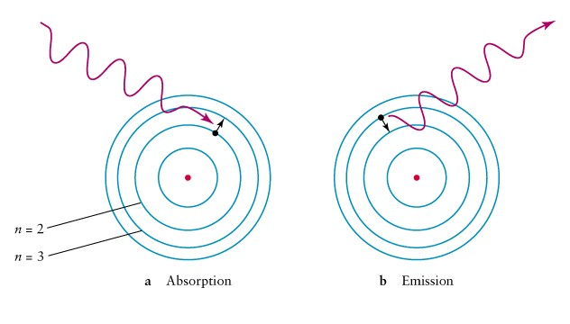
Le photon Quantification des niveaux d’énergie de la matière
Interaction lumière – matière
Introduction
Lors d’une transition d’un niveau d’énergie à un autre, il y a émission ou absorption d’un photon donc d’énergie lumineuse par quanta d’énergie ΔE.
Photon
Photon

Slide 14
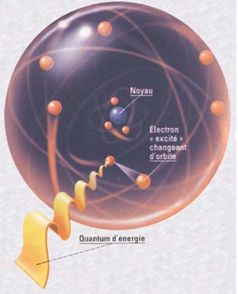
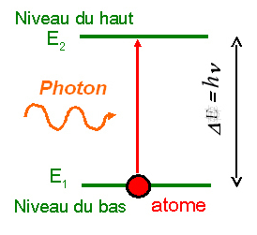
Le photon Quantification des niveaux d’énergie de la matière
Interaction lumière – matière
Absorption de lumière
Quand l’atome passe d’un niveau d’énergie E₁ à un niveau d’énergie supérieur E₂, il y a absorption d’une radiation lumineuse, un photon d’énergie ΔE = hν.
L’atome absorbe un quantum d’énergie lumineuse telle que :
ΔE = hν = E₂ – E₁ > 0 (car E₂ > E₁)

Slide 15
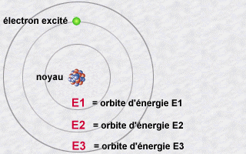
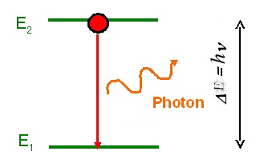
Le photon Quantification des niveaux d’énergie de la matière
Interaction lumière – matière
Emission de lumière
Quand l’atome passe d’un niveau d’énergie E₂ à un niveau d’énergie inférieur E₁, il y a émission d’une radiation lumineuse, un photon d’énergie ΔE = hν.
L’atome émet un quantum d’énergie lumineuse telle que :
ΔE = hν = E₂ – E₁ > 0 (car E₂ > E₁)

Slide 16
Le photon Quantification des niveaux d’énergie de la matière
Interaction lumière – matière
Exercice
Calculer l’énergie absorbée par l’atome de sodium pour passer à son premier niveau excité.
ΔE = E₂ – E₁ = 2,11 – 0
ΔE = 2,11 eV
1er niveau excité
Etat fondamental
Diagramme simplifié des niveaux
d’énergie de l’atome de sodium

Slide 17
Le photon Quantification des niveaux d’énergie de la matière
Interaction lumière – matière
Exercice
Calculer l’énergie émise par l’atome de sodium pour revenir à son état fondamental à partir du 4ème niveau excité.
4ème niveau excité
ΔE = E₅ – E₁ = 3,76 - 0
ΔE = 3,76 eV
Etat fondamental
Diagramme simplifié des niveaux
d’énergie de l’atome de sodium

Slide 18
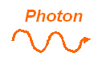
Le photon Quantification des niveaux d’énergie de la matière
Interaction lumière – matière
Remarque
Une radiation lumineuse ne peut être émise ou absorbée par un atome que si la fréquence ν de la radiation lumineuse est telle que l’énergie ΔE est égale à la variation de l’énergie qui sépare les niveaux d’énergie de départ et d’arrivée.
Un photon de 2,00 eV ne sera pas absorbé par l’atome de sodium
2,11 eV
2,00 eV
Diagramme simplifié des niveaux
d’énergie de l’atome de sodium

Slide 19
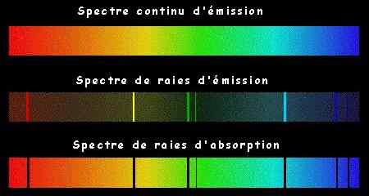
Le photon Quantification des niveaux d’énergie de la matière
Les spectres atomiques
Rappel
Les spectres atomiques, qu'ils soient d'émission ou d'absorption, sont des spectres discontinus constitués d'un ensemble de raies :
Spectres de raies d’émission : raies colorées sur fond noir
Spectres de raies d’absorption : raies noires sur fond continu.
Remarque : pour un même atome, les raies ont les mêmes places
dans les spectres d’émission que dans les spectres d’absorption.

Slide 20
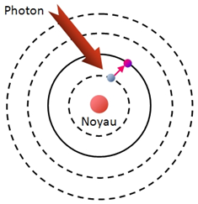
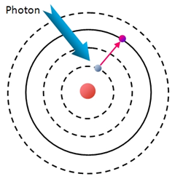
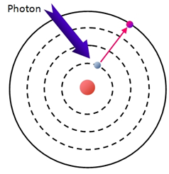
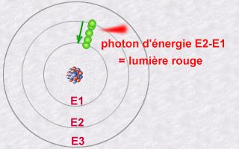
Le photon Quantification des niveaux d’énergie de la matière
Les spectres atomiques
Interprétation
Chaque raie (noire ou colorée) correspond à une radiation monochromatique, de longueur d’onde λ et peut être associée à une transition :
absorption si raie noire
émission si raie colorée.

Slide 21
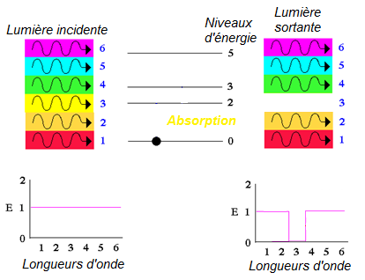
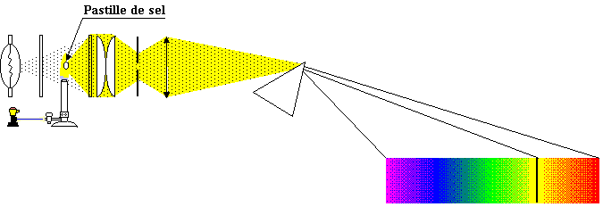
Le photon Quantification des niveaux d’énergie de la matière
Les spectres atomiques
Interprétation
Spectre continu
Spectre de raies d’absorption

Slide 22
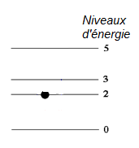
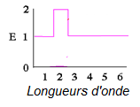
Le photon Quantification des niveaux d’énergie de la matière
Les spectres atomiques
Interprétation
Emission
Spectre d’émission de raies

Slide 23
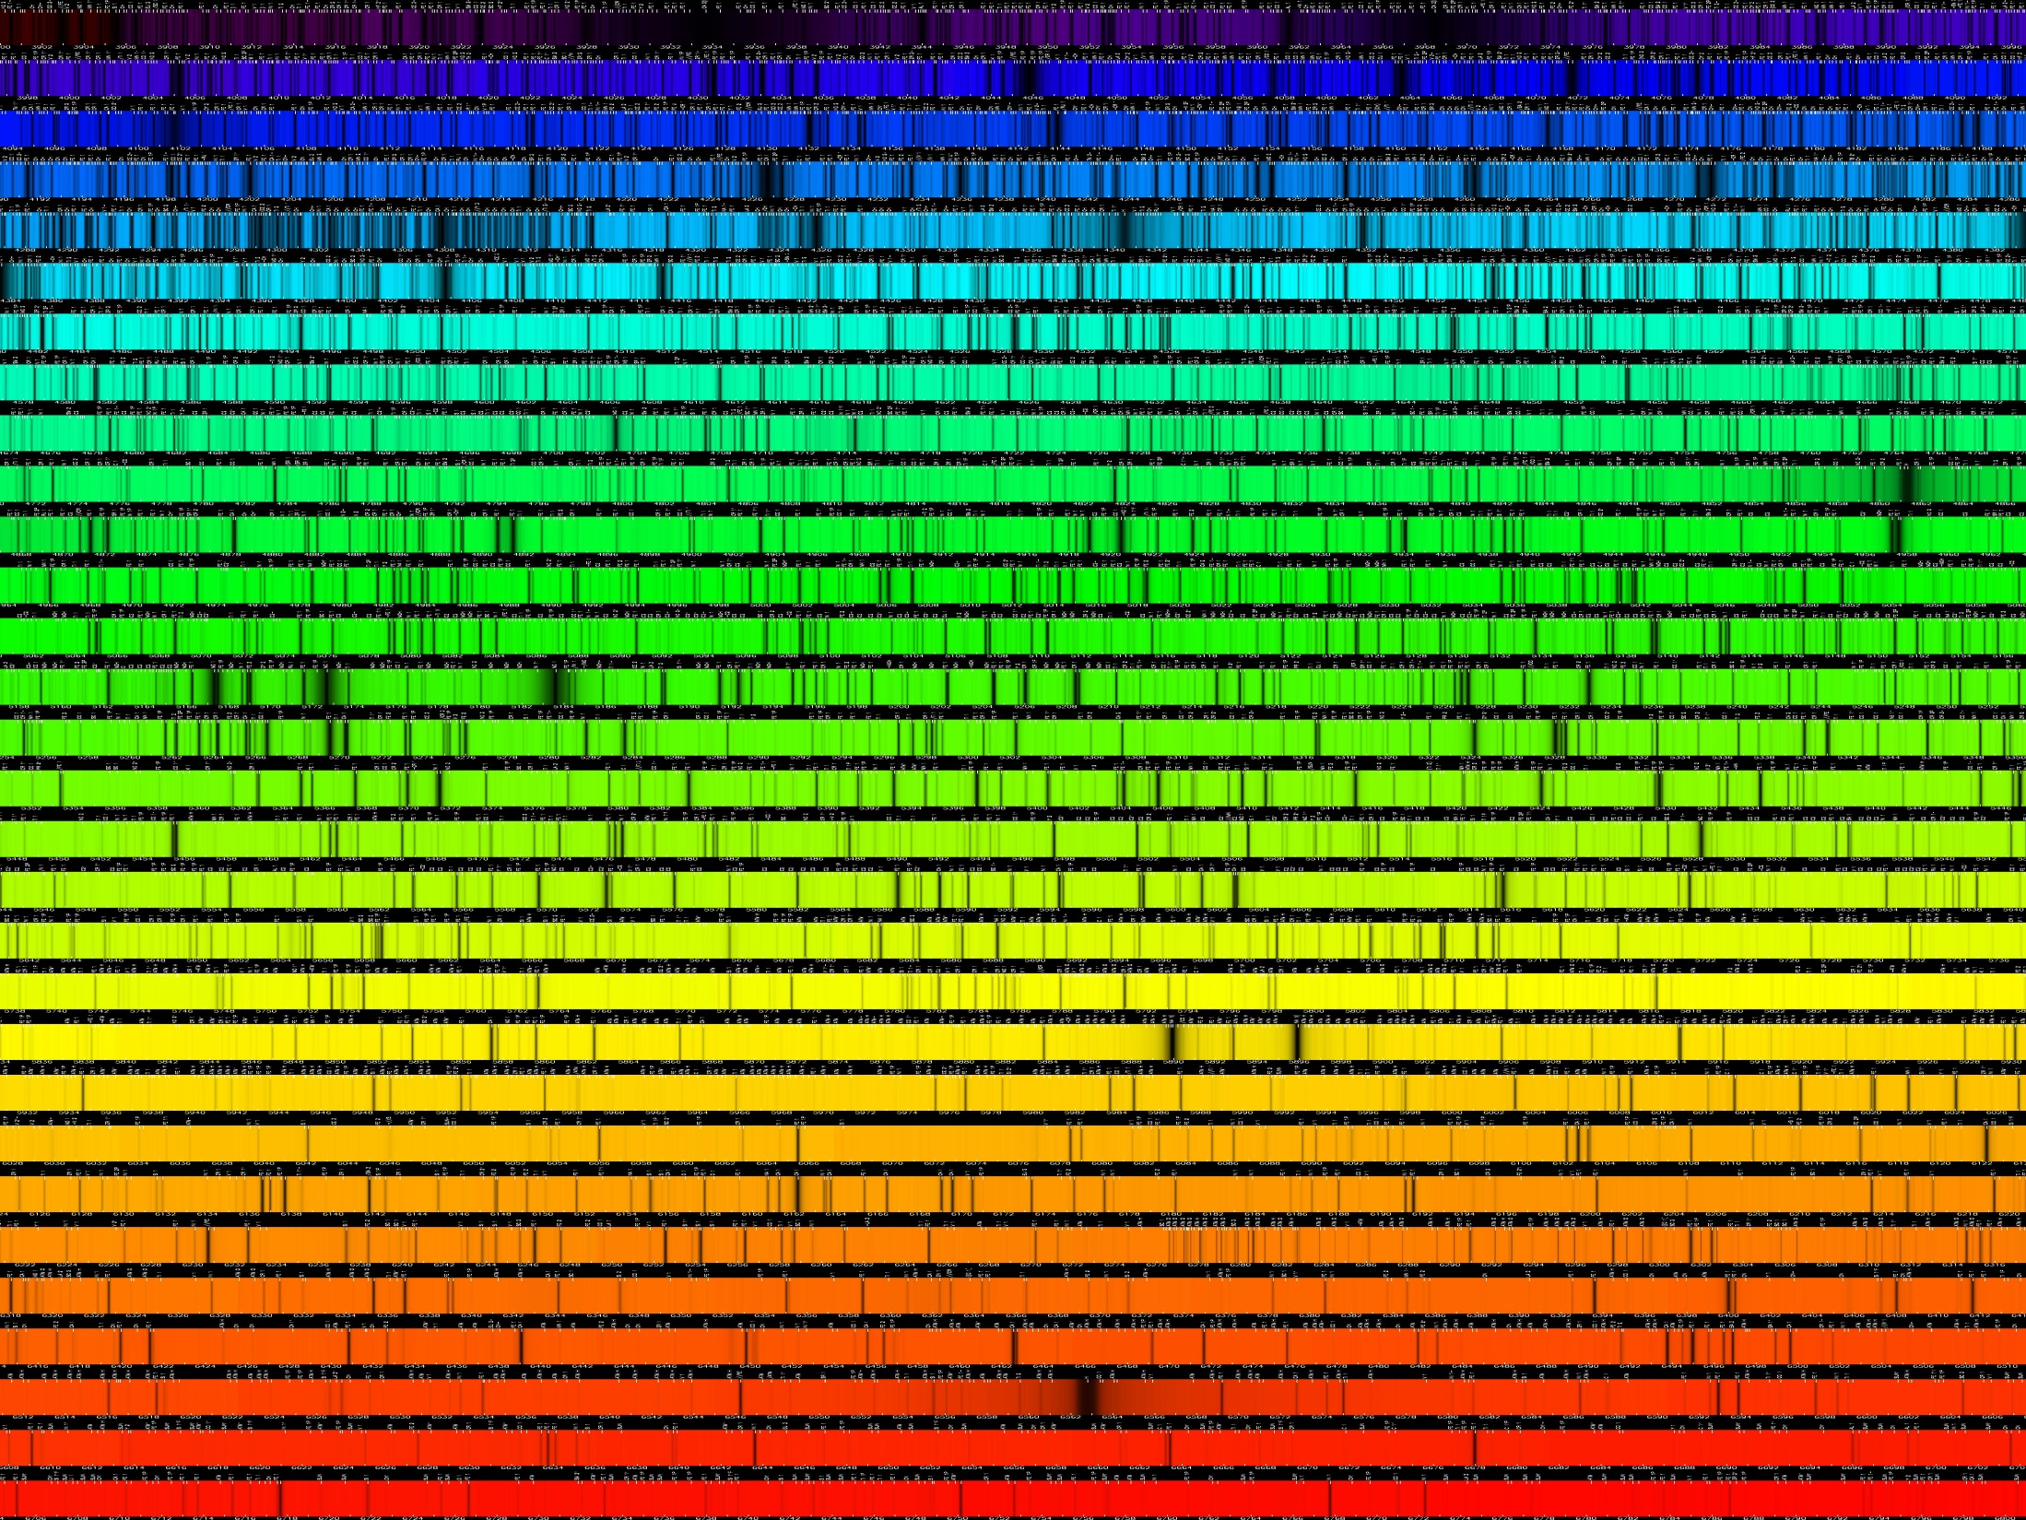
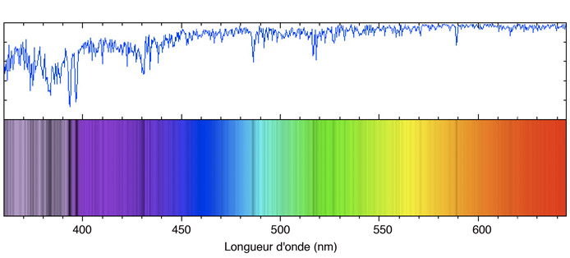
Le photon Quantification des niveaux d’énergie de la matière
Le spectre solaire
Spectre du soleil

Slide 24
Le photon Quantification des niveaux d’énergie de la matière
Le spectre solaire
Généralités
Le spectre du soleil contient le spectre de la lumière blanche: celui-ci constitue le fond continu du spectre solaire. Il s’y superpose de très nombreuses raies sombres (environ 20 000).

Slide 25
Le photon Quantification des niveaux d’énergie de la matière
Le spectre solaire
Fond continu et température
Le spectre de la lumière émise par la photosphère constitue le fond continu.
L’étendue du spectre vers le violet renseigne sur la température de surface de l’étoile.
Gaz dense et chaud
Surface ou photosphère
Spectre de la lumière émise

Slide 26
Le photon Quantification des niveaux d’énergie de la matière
Le spectre solaire
Spectres de raies et composition chimique
Lorsque la lumière émise par la photosphère de l’étoile traverse la chromosphère, les atomes ou ions présents absorbent un certain nombre de radiations.
Les raies d’absorption du spectre d’une étoile renseignent sur la composition chimique de son atmosphère.
Gaz dense et chaud
Spectre de la lumière émise
Photosphère
Atmosphère ou chromosphère
Remarque : le spectre solaire observé depuis la Terre contient aussi des raies d’absorption dues à l’atmosphère terrestre.

Slide 27
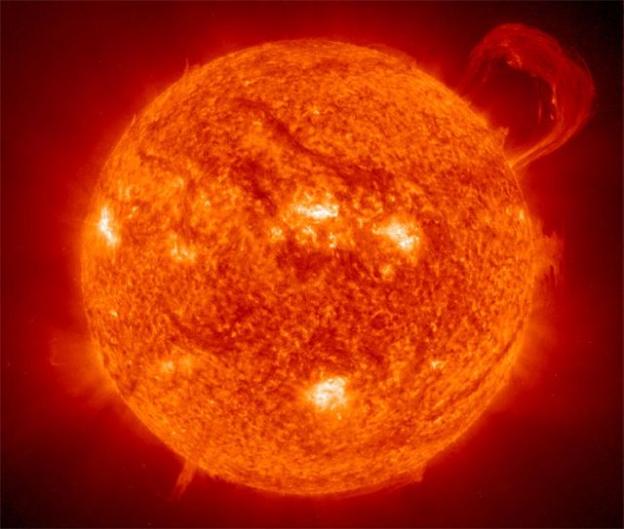
Le photon
Récapitulons …

